Slide 1
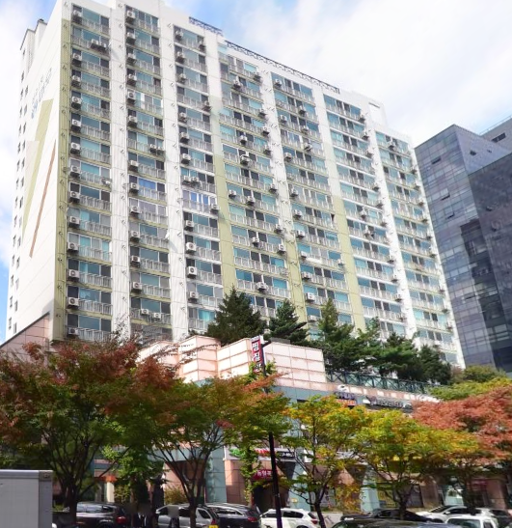
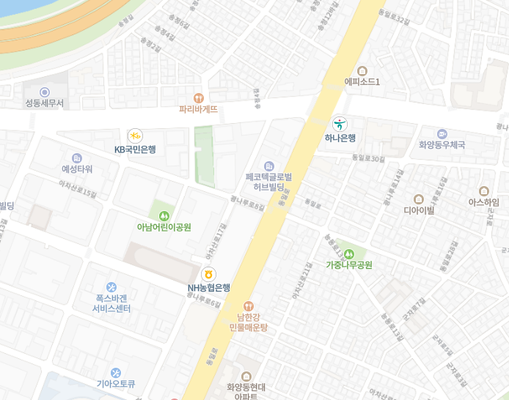
성수프레시안아파트상가
Leasing Information
General Information
Location
주 소 | 서울특별시 성동구 성수동2가 279-50
위 치 | 생각공장,skv1,휴먼테코등 대단지지식산업센터5동인근
사용승인 | 1999.04.03 | e/v | 2대
규 모 | B4/18F | 세대수 | 164세대
연면적 | 7,516평 | 용도 | 근린생활시설
Space Availability & Rent & Real Estate Price
층 | 면적(평) |  | 임대가 |  |  |  | 권리금
 | 임대 | 전용 | 보증금 | 임대료
1 |  | 32 평 | 4천 | 340만 |  |  | 7천만
1 |  | 20평 | 2천 | 240만 |  |  | 5천만
-동일로대로변으로 홍보효과 좋음 -대규모 지식산업센터가 입점해 상주인구가 매우 많음 -지식산업센터1층은 권리 및 임대료가 매우 비싼데 비해서 해당상가의 월세는 절반도 안됨 -해당 건물의 유일한 대로변 출입구 점포임. -전용 20평,전용 32평 입점 가능합니다.
Contact : 강창훈 : 02-539-8924 / 010-3188-1654 / sosaegi@naver.com

